Slide 1
项目介绍
姓名 | ： | 黄会林
专业 | : | 生物与医药
学校 | ： | 华南师范大学
Notes:
。

Slide 2
项目提纲
一 | 抗体生成-PPIFlow
二 | Ag-ab结构EMA排序
三 | PPARγ配体筛选
四 | HSADad网站搭建

Slide 3
一
项目介绍
抗 IL-7Rα 抗体（药物）
项目目的：针对自身免疫病靶点 IL-7Rα 生成 VHH 纳米抗体。
生成模型：基于 Flow Matching 的 De novo 模型 PPIFlow。
实验流程：先小规模多 Hotspots+VHH 骨架测试，评选出合适的组合，然后进行大规模生成。
占据结合位点
IL-7Rα（受体）
T细胞表面
IL-7无法结合，信号通路不激活
致病性记忆 T 细胞凋亡
自身免疫炎症减轻
治疗自身免疫病（热点方向）

Slide 4
一
项目介绍
测试方案：统一使用 IMGT 序列编码方案，针对适配的人源化 VHH 框架，完成 CDR 区生成，筛选出抗原对应的 Hotspots + VHH 组合。
VHH 骨架
数据处理
Hotspots 选择
选择通用的人源化 VHH 框架
从7EOW中提取VHH链
判定方法：
结构接触距离
ΔSASA
Rosetta 丙氨酸扫描
IMGT 编号
识别CDR
删除CDR残基
标记生成区域

Slide 5
一
方案设计
step4_rosetta_partial：
RosettaEnrichStep | Rosetta 保留关键残基
PartialStep | Partial Flow Matching 采样
step5_seq_design_s2：
AbMPNNStep_stage2 | 序列设计
FlowpackerStep_stage2 | 侧链生成
step6_score_filter_s2：
AF3scoreStep_stage2 | AlphaFold3 打分
FilterStep_stage2 | 按 iptm/ptm 过滤
step7_refold_analysis：
ReFoldStep | AlphaFold3 重折叠
DockQStep | DockQ 打分
RosettaRelaxStep | Rosetta 能量最小化
RankStep | 合并所有指标排名
ReportStep | 生成报告
step1_ppiflow：
PPIFlowStep | 骨架生成（Flow Matching）
step2_seq_design_s1：
AbMPNNStep_stage1 | 序列设计（AbMPNN）
FlowpackerStep_stage1 | 侧链生成（FlowPacker）
step3_score_filter_s1：
AF3scoreStep_stage1 | AlphaFold3 打分
FilterStep_stage1 | 按 iptm/ptm 过滤

Slide 6
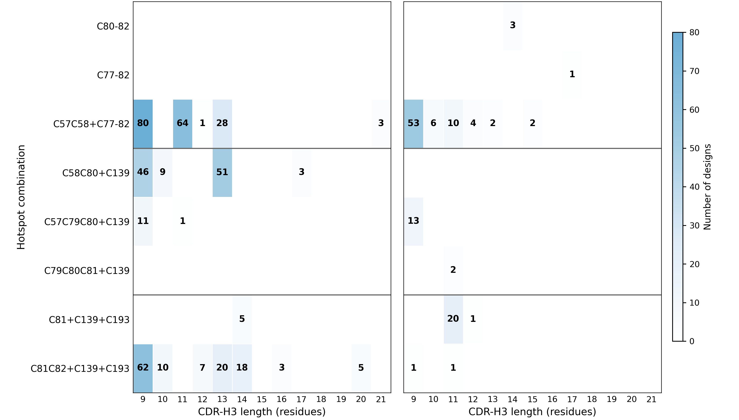
一
实验结果
7eow (n=427)
Gontivimab (n=119)

Slide 7
一
实验总结
大规模测试聚焦于两个 VHH framework，以及多个重点 Hotspots 组合。产出共 500 多条候选设计，AF3ReFold 相对原设计复合物的界面一致性 DockQ 最高达 0.909。
3 热点精简方案优于 7 热点全覆盖。
CDR3长度较短时，生成结构质量高。
CDR3长度、VHH框架与 Hotspots 三者显著相关。
生成的大批量结构是用来提前筛掉后续表达大概率失败、无结合活性的序列，节省实验成本，后续根据生成的抗体序列进行湿实验验证。

Slide 8
项目提纲
一 | 抗体生成-PPIFlow
二 | Ag-ab结构EMA排序
三 | PPARγ配体筛选
四 | HSADad网站搭建

Slide 9
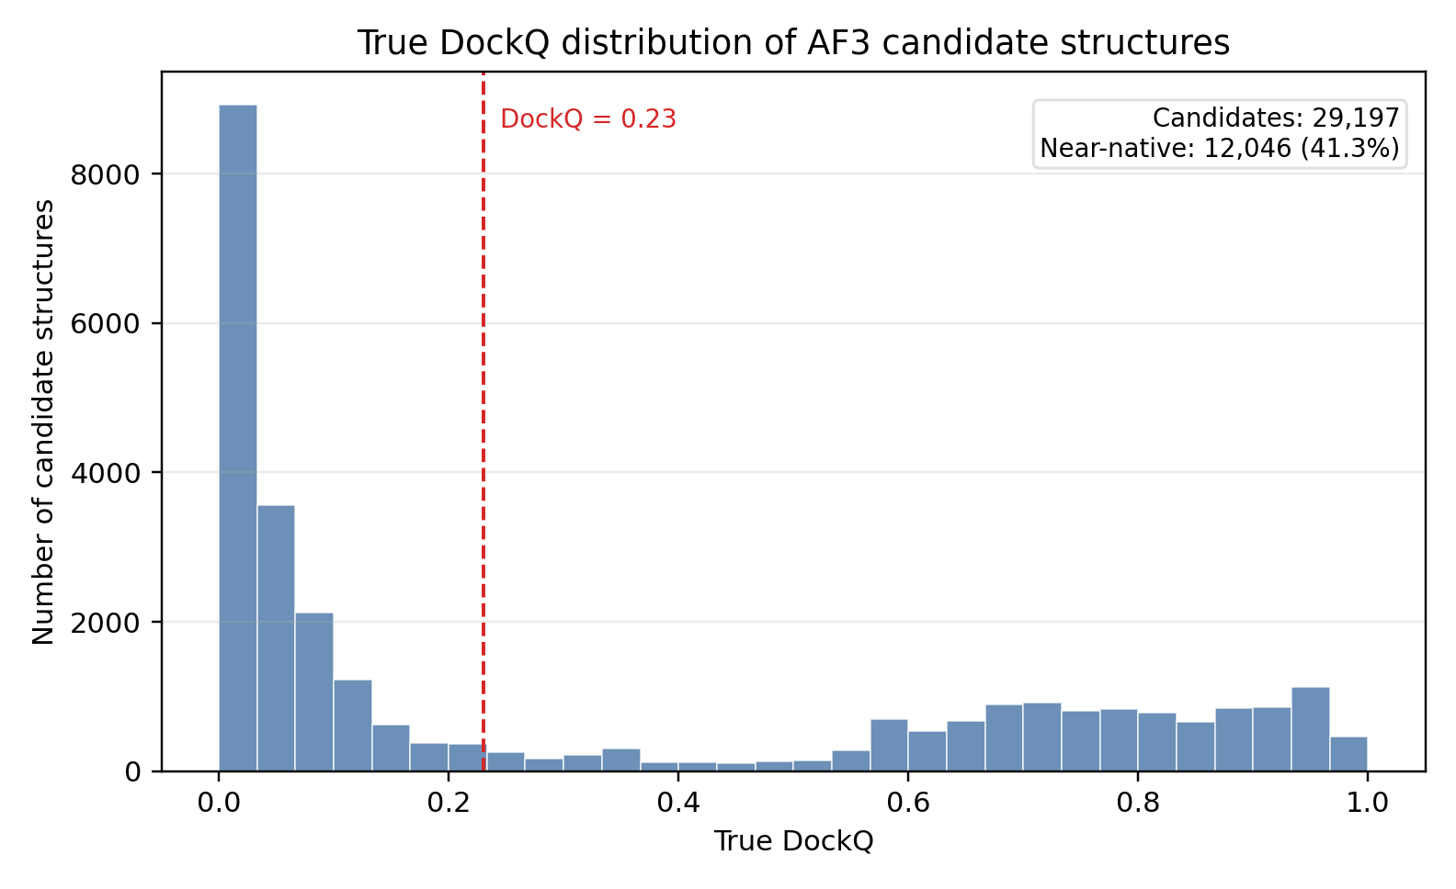
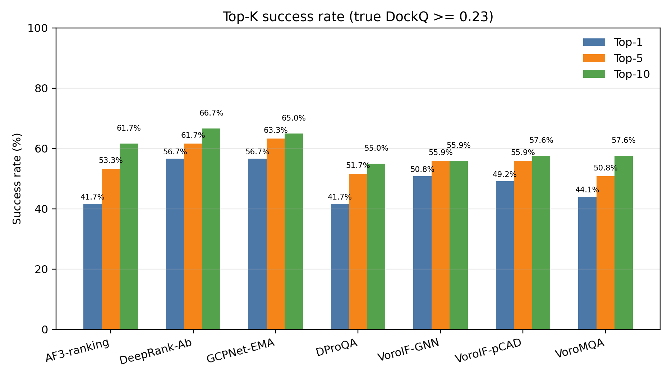
二
项目介绍
面向抗原-抗体复合物 AF3 多候选结构排序，构建多 EMA 统一评估框架。
在 60 个 native 标注 target、约 2.9 万个候选结构上完成 DockQ 基准评估，后续扩展至 500+ 复合物、30 万级候选用于规模化筛选。

Slide 10
二
自建模型
训练数据：收集有对应 native 结构的双链复合物，包括普通的双链结构和ag-ab结构，得到带有dockq标签的数据。
Cα atoms
residue graph
invariant scalar features
(distance / angle / orientation)
graph network
( x N)
per residue
embedding
pool
+
prediction
固定不变
angle_bins
edge conv (边卷积)
edge_hidden
multi-relation graph conv
4 种边类型 (序列/空间/KNN/跨链)
逐层更新
node_hidden
融合 + 残差
h_out
graph
local-frame grometric conv
SE(3)不变 相对位置+朝向
固定不变
relative_geometry

Slide 11
项目提纲
一 | 抗体生成-PPIFlow
二 | Ag-ab结构EMA排序
三 | PPARγ配体筛选
四 | HSADad网站搭建

Slide 12
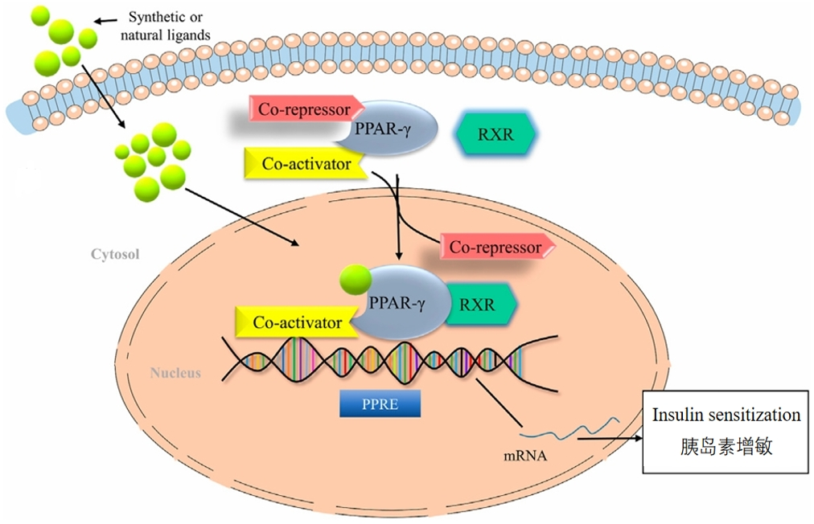
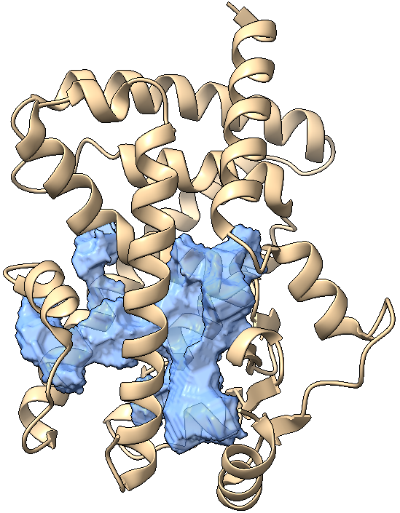
三
项目介绍
融合受体PPARγ蛋白与配体多模态特征，实现对激动剂 EC50 精准预测与大规模筛选。
类视黄醇X受体
配体结合口袋
PPAR应答元件
Kumari et al. Front. Pharmacol. 2022
PPAR γ 调控机制

Slide 13
三
训练数据
PDBBind：包含复合物的晶体结构和结合强度数据，是药物分子模拟常用的标准数据库。
预训练数据集
版本 | 蛋白 - 配体复合物 | 高质量精炼集
2020 | 19 443 | 5 316
CHEMBL：面向药物研发，整合了大量小分子化合物与生物活性信息的免费开源数据库。
微调数据集
靶点 | 总记录 | 活性标签
PPARγ | 16 079 | 3 022
Enamine：知名商用化合物资源平台，提供大规模现货筛选库与亿级可合成虚拟化合物。
筛选数据库
子库名称 | 库类型 | 化合物总数
Screening Collection | 现货筛选库 | 4 736 969

Slide 14
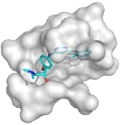
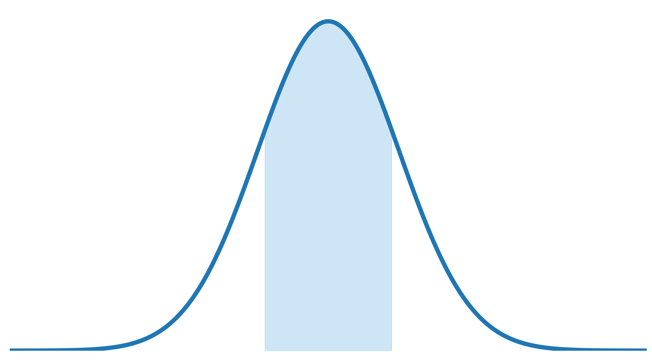



Fingerprint
O=C1NC(=O)
SC1Cc3ccc…
Mol Fingerprint
Properties
SMILES
5 3 2
…
Molecule
EGNN * 3
Macro
Model
Output
Embedder
Cross
Attention
Ligand
$$[μ, logσ^{2}]$$
Protein
pocket
Pocket
Micro
ESM
Encoder
ESM rep.
$$μ$$
label value
Ligand
Q
Protein
K
Multi-head
Cross Attention
Protein
V
Gate Fusion
Predicted density
Protein
Q
Ligand
Multi-head
Cross Attention
K
Activity label y (pChEMBL)
Ligand
V
$$ℒ_{GNLL}=\frac{1}{2}\left(\frac{{\left(y−μ\right)}^{2}}{σ^{2}}+logσ^{2}\right)$$

Slide 15
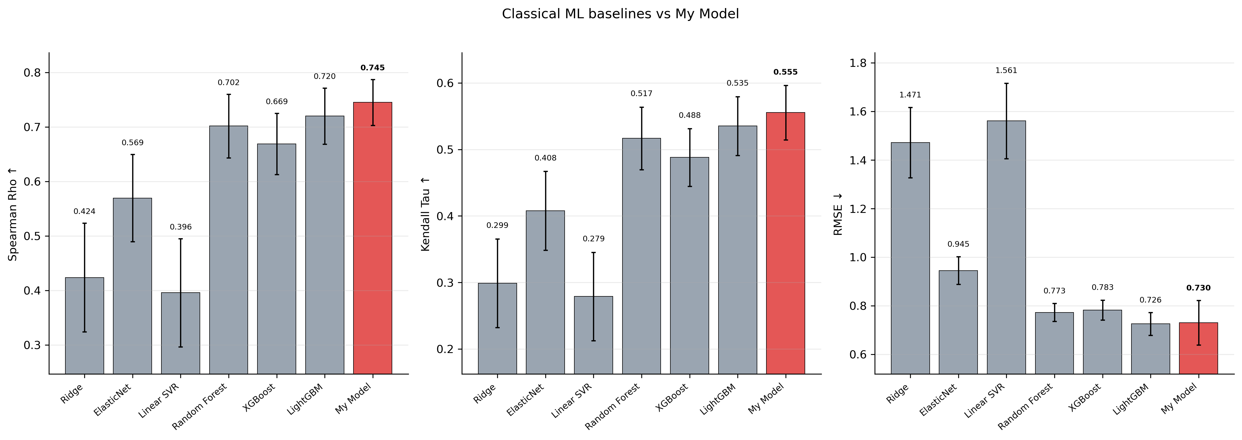
三
性能对比
My Model和机器学习性能对比图

Slide 16
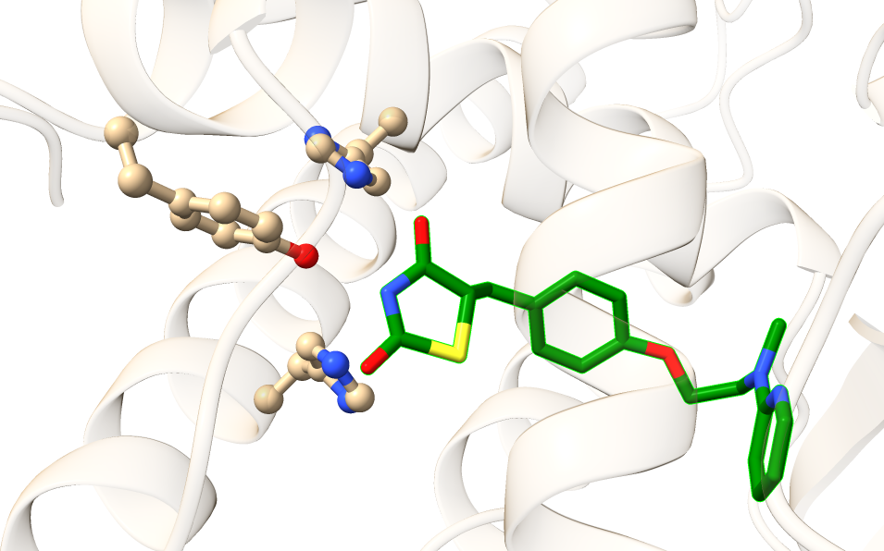
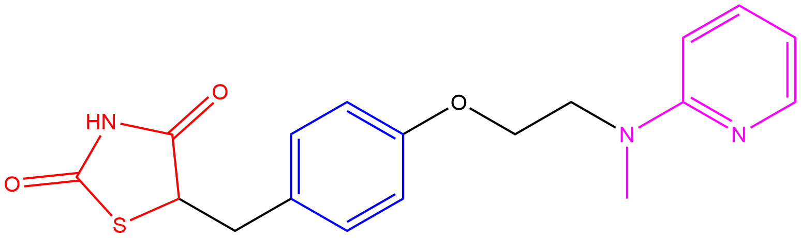
三
分子改造
His323
罗格列酮 (Rosigltazone)
Acidic head
Linker
Aromatic
center
Linker
Cyclic
tail
Tyr473
His449
Reinvent 分子改造
约束条件 | 权重
Core guard | 0.30
UniDock | 0.30
Similarity | 0.20
SA score | 0.10
SlogP | 0.05
MW | 0.05

Slide 17
项目提纲
一 | 抗体生成-PPIFlow
二 | Ag-ab结构EMA排序
三 | PPARγ配体筛选
四 | HSADad网站搭建

Slide 18
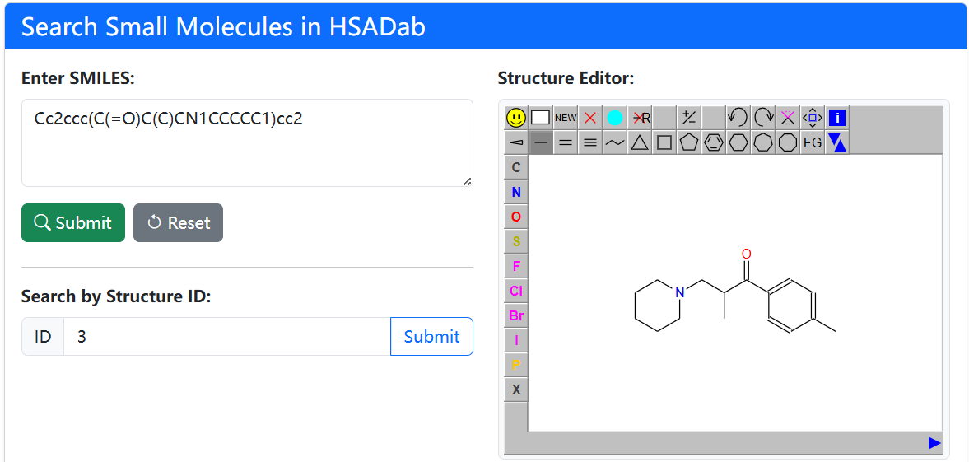
四
项目介绍
HSADab：人血清白蛋白ΔG、PPB 及片段贡献一体化 AI 预测平台构建与 Web 部署

Slide 19
Thanks

